Slide 1
Аннотация
В современном мире работа с разной информацией является одной из главных универсальных навыков, который должен приобрести учащийся за время обучения в школе.
Именно этот навык успешно приобретается в освоении основ журналистской деятельности. Юные корреспонденты учатся искать, анализировать, структурировать информацию в зависимости от редакционного задания. Ведь сегодня, образованный и современный ученик получает все новые и необходимые средства информации и коммуникации: цифровое пространство сети, телевидение, различные детские объединения.

Slide 2
Цели и задачи
Цель - развитие качеств творческой, всестороннее образованной, социально позитивной личности через создание и трансляцию школьных новостей, видеофильмов, социальных роликов.

Slide 3
Цели и задачи
Задачи:
Обучающие задачи:
-Развитие уровня ИКТ - компетенций учеников (изучить ряд компьютерных программ, используемых при монтаже и обработке цифрового материала.
-Обучение выступлению перед публикой и камерой в разных локациях школы и за ее пределами.
-Обучение первоначальным знаниям о тележурналистике.
Развивающие задачи:
-Развитие ораторских навыков; освоение техники культуры речи;
-Развитие творческих и коммуникативных способностей, развитие актёрских способностей и навыков.

Slide 4
Ожидаемые результаты и способы их проверки:
В конце 1 года обучения ребенок должен уметь:
1. Вести фото- и видеосъёмку: правильно выбирать точку съёмки; грамотно строить композицию кадра; настраивать и правильно использовать освещение;
2.Монтировать видеофильмы: производить захват видеофайлов; импортировать заготовки видеофильма; монтировать звуковую дорожку видеофильма; создавать титры
3.Знать основы тележурналистики: как взять интервью, как правильно выстроить сюжет, знать упражнения на дикцию, артикуляцию.

Slide 5
Особенностью школьной телестудии
Является ее практическая направленность, так как в результате составления сюжета и проведения съёмки учащимися создаются школьные теленовости, которые транслируются на официальной странице ВКонтакте, Одноклассники, Телеграмм и сайте школы.

Slide 6
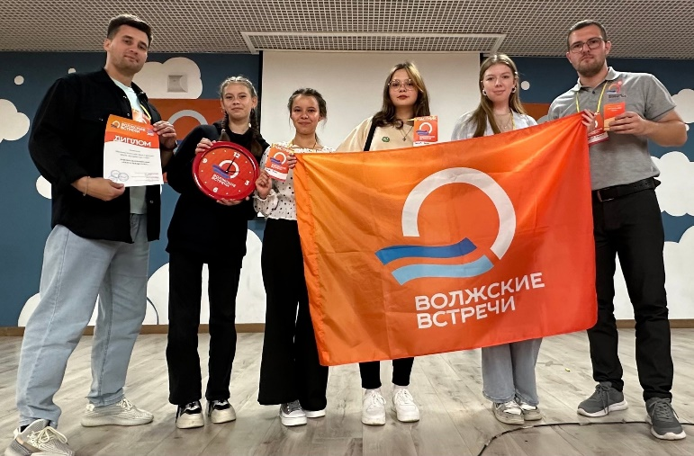
Новация
Школьной телестудии состоит в том, что она даёт возможность ученику использовать актуальные навыки современности, полученные во время обучения тележурналистскому мастерству, включая детей в систему средств массовой коммуникации общества.

Slide 7
Наши успехи

Slide 8
Вывод
Основы тележурналистики, операторское мастерство и видеомонтаж ребята освоят на «отлично» и проявят себя непременно в дальнейших проектах и конкурсах, а мы педагогическим составом будем их наставлять на правильный путь.
А самое главное, это их желание и готовность к новым открытиям, которые могут в будущем реализовать большой потенциал в сфере технологического будущего нашей огромной страны. Мы гордимся тем, что подготавливаем наших детей к такому прорыву!

Slide 9
Наша страница ВК

